Slide 1

FLASH INFO
GALLUIS
N°11
Janvier 2024
NOUVELLE RÉGLEMENTATION
TRI DES DÉCHETS
À partir du 1er janvier 2024, l’obligation de tri à la source des biodéchets s’applique à tous, en conformité avec la loi anti-gaspillage de 2020.
Aujourd’hui un tiers de la poubelle contient des déchets destinés au compost, mais une fois à la décharge, ces biodéchets sont traités, dépollués voire même incinérés. Un procédé à faible valeur ajoutée, alors que le compostage permet la création d’une matière fertilisante, le compost. Chaque année en France, c’est 5,5 millions de tonnes de biodéchets qui finissent incinérés ou enfouis au lieu d’être compostés et valorisés (source Ademe).
Pour notre commune, le SIEED étant classé par l’Ademe en zone dominante rurale, les biodéchets doivent être valorisés sur place.
Les composteurs proposés aux particuliers par le SIEED coutent 10 ou 15€ au lieu de 55€. La commune de Galluis vous propose un composteur livré à domicile, et prend à sa charge le coût de ce dernier.
EMPLACEMENT DU COMPOSTEUR
► Placer votre composteur sur un sol nu, bien drainé et légèrement incliné pour éviter la stagnation de l’eau
► Choisir un endroit semi-ombragé, à l’abri du vent et bien aéré.
ASTUCES :
● Les micro-organismes, les vers de terre et le marc de café contribuent activement à la décomposition, les vers de terre en digérant les matières organiques et le marc de café, riche en azote, favorise leur prolifération.
● Placer un grillage au sol avant de mettre vos biodéchets si vous ne souhaitez pas avoir éventuellement des nuisibles comme les surmulots.
INFORMATION DE L’ADEME EN VIDÉO
Comment faire son compost ?
https://www.dailymotion.com/video/xggk18
COMMENT RÉUSSIR UN BON COMPOST ?
► Il est conseillé de réduire la taille des déchets que vous y ajoutez. En effet, plus les morceaux sont petits, plus leur surface d’attaque par les micro-organismes est grande, ce qui facilite et accélère le processus.
► Veiller à un bon équilibre entre les matières vertes et brunes. Les matières vertes (déchets de cuisine, tontes de gazon) apportent de l’azote, tandis que les matières brunes (feuilles mortes, paille) apportent du carbone. Un bon équilibre favorise une décomposition rapide. Du 50/50
► Assurer une aération suffisante. Le processus de décomposition nécessite le l’oxygène. Ainsi, il est primordial de retourner régulièrement votre tas de compost pour bien l’aérer et éviter la formation d’odeurs désagréables.
► Maintenir une humidité adéquate. Il est important de veiller à ce que votre tas de compost soit
légèrement humide, comme une éponge essorée.

Slide 2
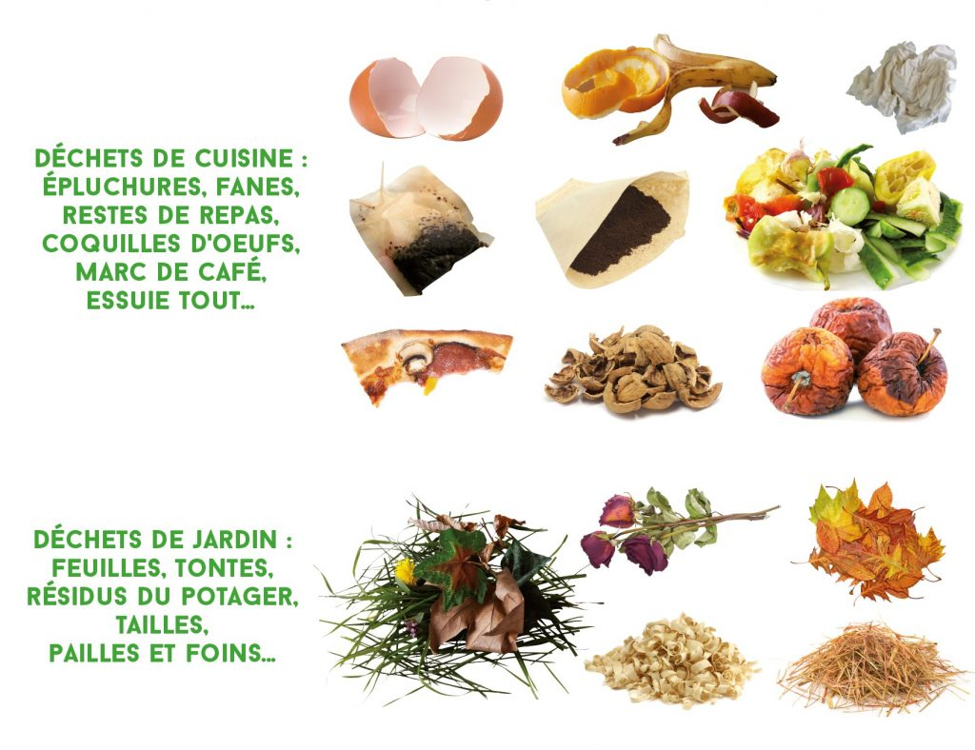

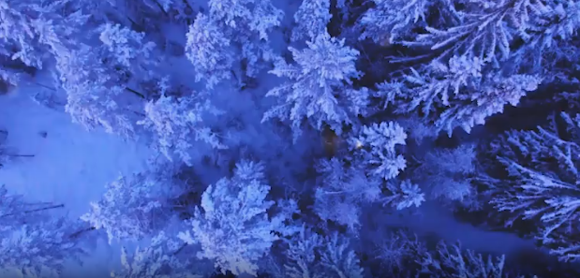
QUELS SONT LES BIODÉCHETS ?
Les épluchures de fruits et légumes, les coquilles d’œufs écrasées, le marc de café, les restes alimentaires, la tonte de pelouse, les feuilles mortes, les mauvaises herbes.
(même si vous pouvez mettre des déchets verts -pelouse, feuilles mortes- dans votre composteur, le ramassage des déchets verts ne change pas et reprendra le mercredi 3 avril 2024).
PENSEZ-Y
La boite à œufs (sans étiquette et déchirée en petits morceaux) permet d’absorber le liquide de décomposition des déchets
NE PAS METTRE► Ail, Oignon, Viande, Poisson, Huile, Agrumes,
Produits Laitiers, Pommes de terre germées et Bois « alimentaire »
Le bac à ordures ménagères (poubelle verte) sera toujours ramassé
avec vos déchets non compostables.
COLLECTE DES SAPINS
La commune organise une collecte des sapins de Noel. Un ramassage sera fait le lundi 22 janvier.
Merci de déposer vos naturels devant vos habitations la veille, sans sac.
Annie Lobstein, Maire de Galluis et le Conseil Municipal
vous souhaitent une heureuse année 2024
Et ont le plaisir de vous convier
aux Vœux du Maire Samedi 27 janvier à 11h
Salle des Marronniers
COUPON-RÉPONSE – COMPOSTEUR
Plastique noir - 400 litres : 70 cm sur 70 cm sur 83 cm de hauteur
Plastique noir - 600 litres : 80 cm sur 80 cm sur 95 cm de hauteur
Je souhaite recevoir un composteur de 400 litres □ ou de 600 litres □
Prénom, Nom : ……………………………………………………………………………………..
Adresse : ……………………………………………………………………………………………...
……………………………………………………………………………………………….
Tél. : ……………………………………………………………............................................
Courriel :………………………………………………………………………………………..

